Slide 1
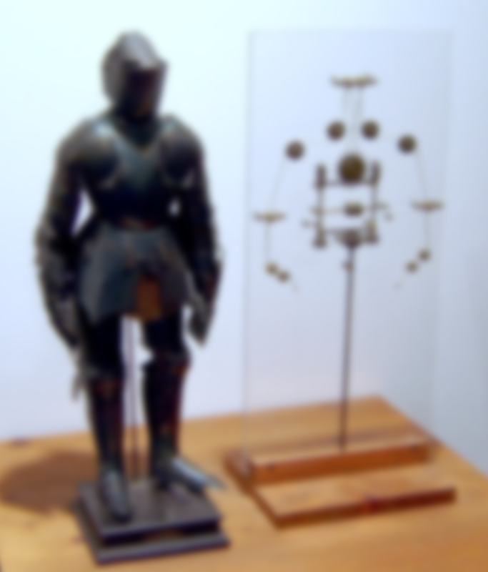
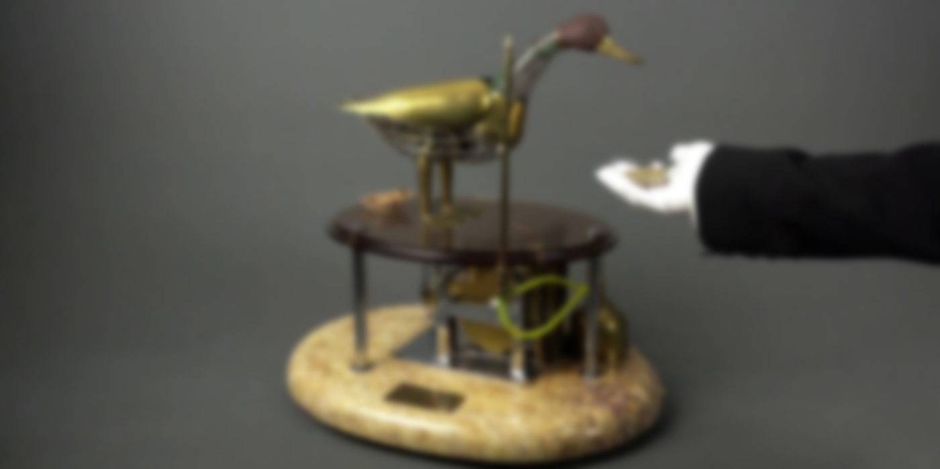
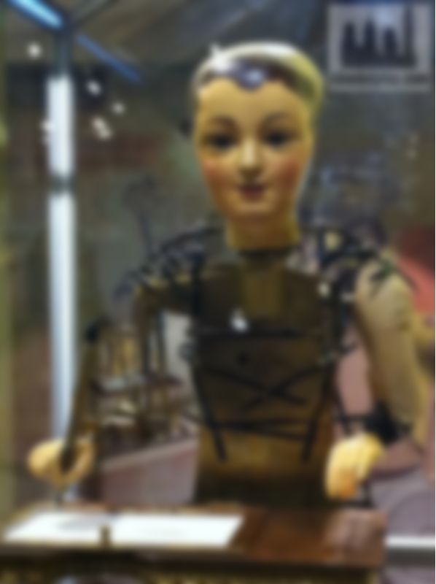
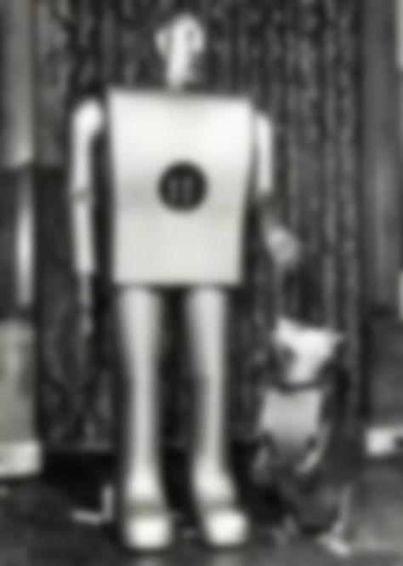
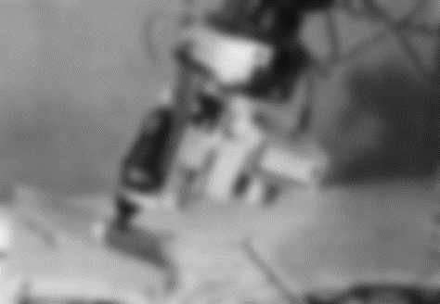
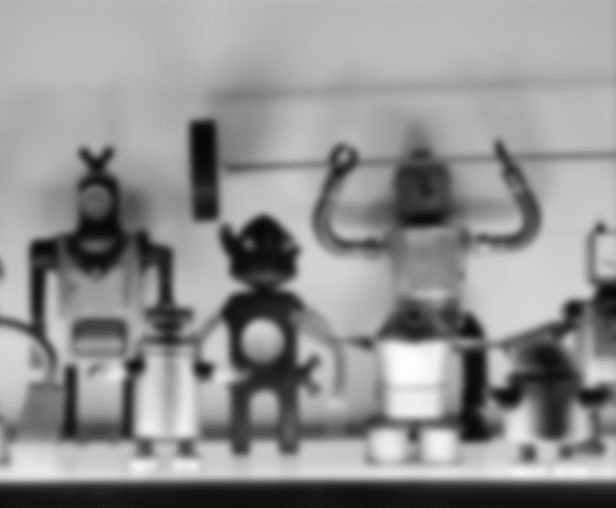
История развития робототехники. Понятия «робот», «робототехника»
Выполнила: Овчинникова Т.В. МБОУ «СОШ №46»

Slide 2
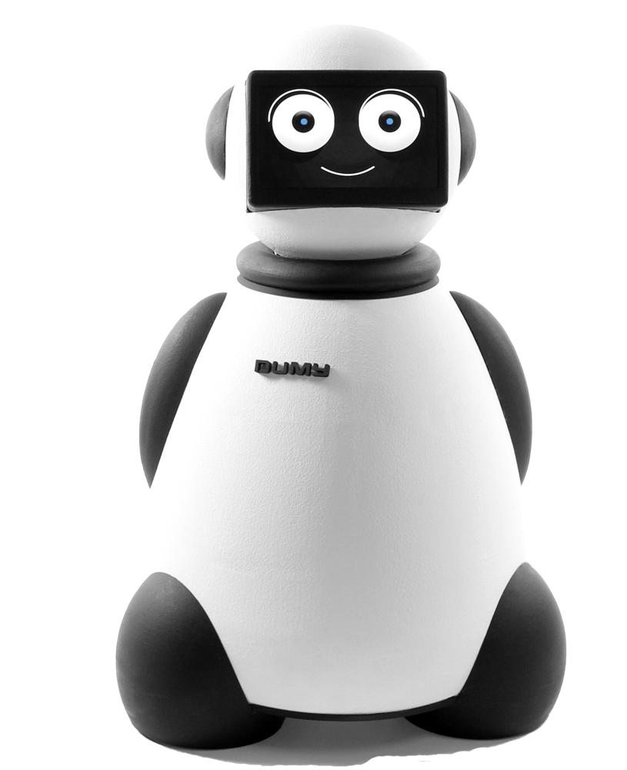
Вспомните, в какой момент обычное управляемое устройство становится роботом?
Что возникает у человека в представлении, когда звучит термин «робот»?
Какой вообще вид могут иметь устройства, относящиеся к роботам?
Как в зависимость от внешнего вида будут отличаться их функциональные возможности?

Slide 3
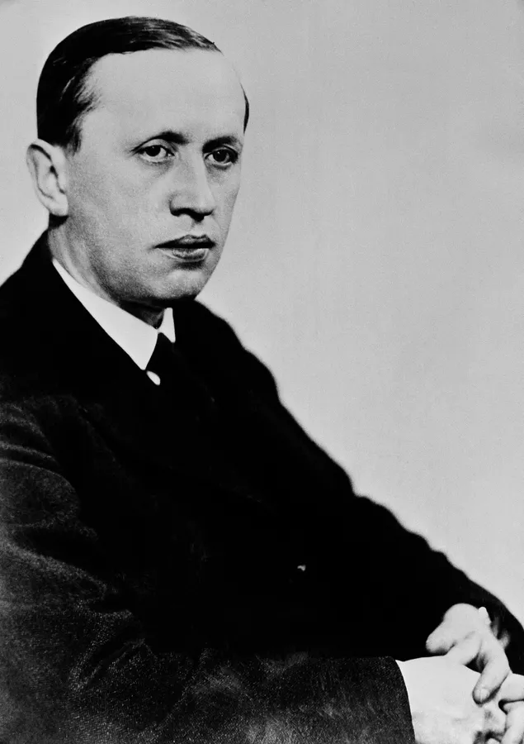
Понятие «робот»
В 1920 году Карел Чапек в своей научно-фантастической пьесе «R.U.R.» («Россумские Универсальные Роботы») впервые назвал роботами человекоподобные механизмы, занимающиеся тяжелым трудом.
Изначально он хотел назвать их «лаборами» (в переводе с латинского языка «labor»- труд), но решил, что это неподходящее название. По слухам, Карел уже начал впадать в депрессию от того, что никак не мог придумать название своим созданиям. На помощь ему пришел брат, предложивший название «робот», что в переводе с чешского языка означает тяжелый труд, каторга. Это понятие и укрепилось в большинстве стран.

Slide 4
Робот – это такое устройство, которое способно действовать по заложенной в него программе.
Робототехника – это техническая наука, изучающая автоматизацию производственных и иных систем при помощи роботов.

Slide 5
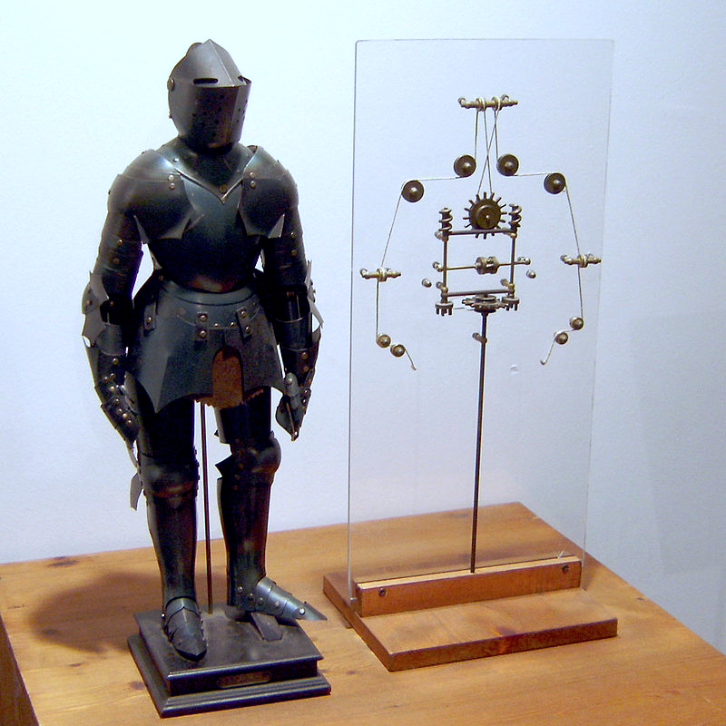
Механический рыцарь
Легендарный Леонардо да Винчи за свою жизнь успел оставить свой след во многих научных областях. Не обошел он стороной и робототехнику.
В 1950 году нашли чертежи механического рыцаря, датируемые 1495 годом, и воплотили идею Леонардо в жизнь. Рыцарь управлял руками, двигал головой, мог вставать и садиться и управлять забралом. Доныне остается неизвестно собрал ли изобретатель своего «рыцаря» или нет.

Slide 6
В 1927 г. в Нью-Йорке продемонстрировали первого «говорящего» робота
Изобретатель из Америки Джеймс Уэксли создал сразу трех человекоподобных роботов. Один из них – Мистер Телевокс – управлялся с помощью свистков и издавал звук через громкоговоритель и микрофон.
Джеймс Уэксли презентовал одного из своих роботов на Всемирной выставке в Нью-Йорке. Робот мог совершать простые движения и даже воспроизводить некоторые фразы.

Slide 7
Механическая утка
В 1738 году изобретатель
из Франции Жак де Вокансон
сконструировал «робота-утку».
«Утка», состоявшая более чем из
400 различных деталей, могла махать крыльями, чистить перья клювом, плавать и крякать. Однако самая удивительная её особенность состояла в том, что она могла клевать зерна и «переваривать» их с помощью специальных химических резервуаров, а спустя какое-то время опорожняться.

Slide 8
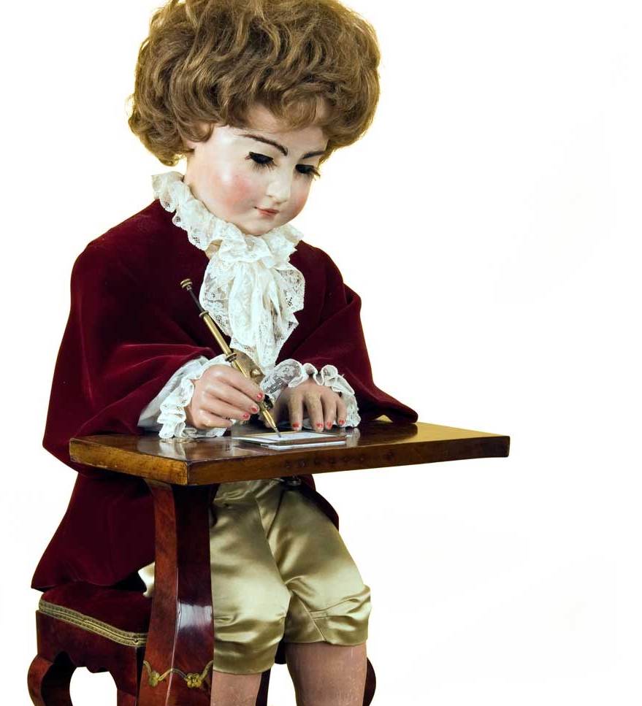
Автоматоны
Пьер Жаке-Дро, искусный швейцарский часовщик создал несколько автоматонов. Это были механические роботы состоящие из тысяч деталей, которые способны были выполнять определенные задачи.
Так, например, автоматон-писатель был построен в
1772 году и состоял из 6000 деталей. Робот
мог писать текст состоящий из 40 букв,
причём его голова и глаза поворачивались к
чернильнице и обратно на текст, рука макала гусиное перо в чернильницу и стряхивала, чтобы не оставить пятен на бумаге.
Мастерами и Пьером Жаке-Дро были собраны также сложные автоматон-музыкант и автоматон-художник.

Slide 9
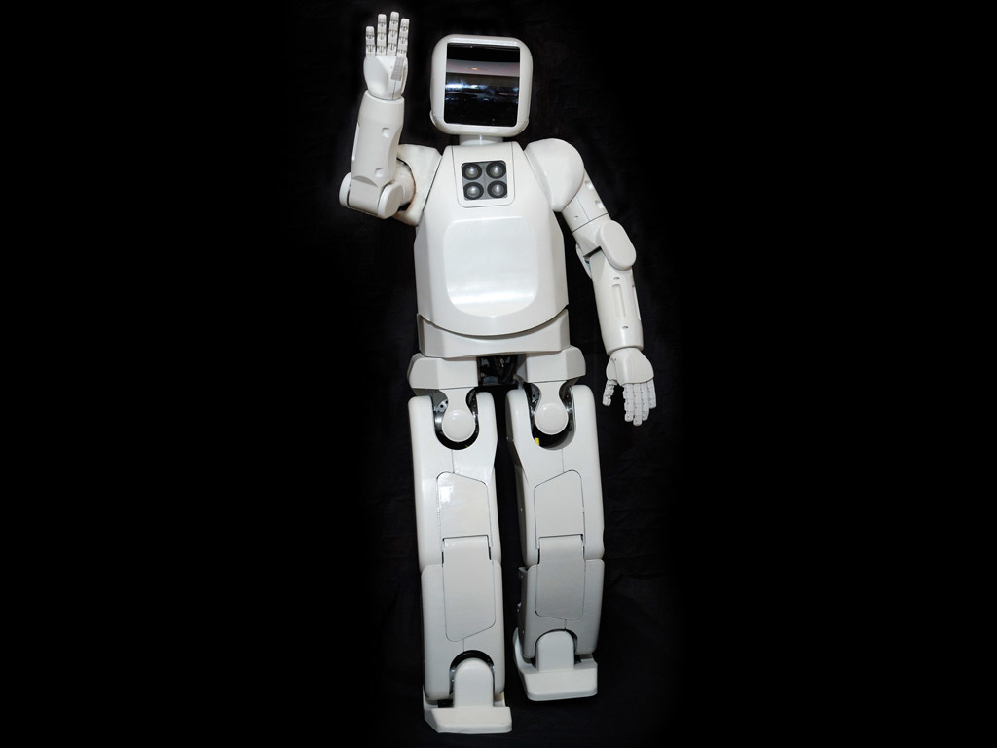
АР-600
Первый российский
полноразмерный
робот человекоподобной конструкции был представлен в 2008 году, а разработан в 2012 году и выпущен в серию.
Высота робота составляет - 145 сантиметров, а вес - 65 килограмм.
Робот мог распознавать и выполнять до 50 команд, анализируя речь человека.
По информации производителей, роботы такого класса нужны для замены человека на опасных и вредных производствах, что поможет обезопасить труд людей и решить многие проблемы.

Slide 10
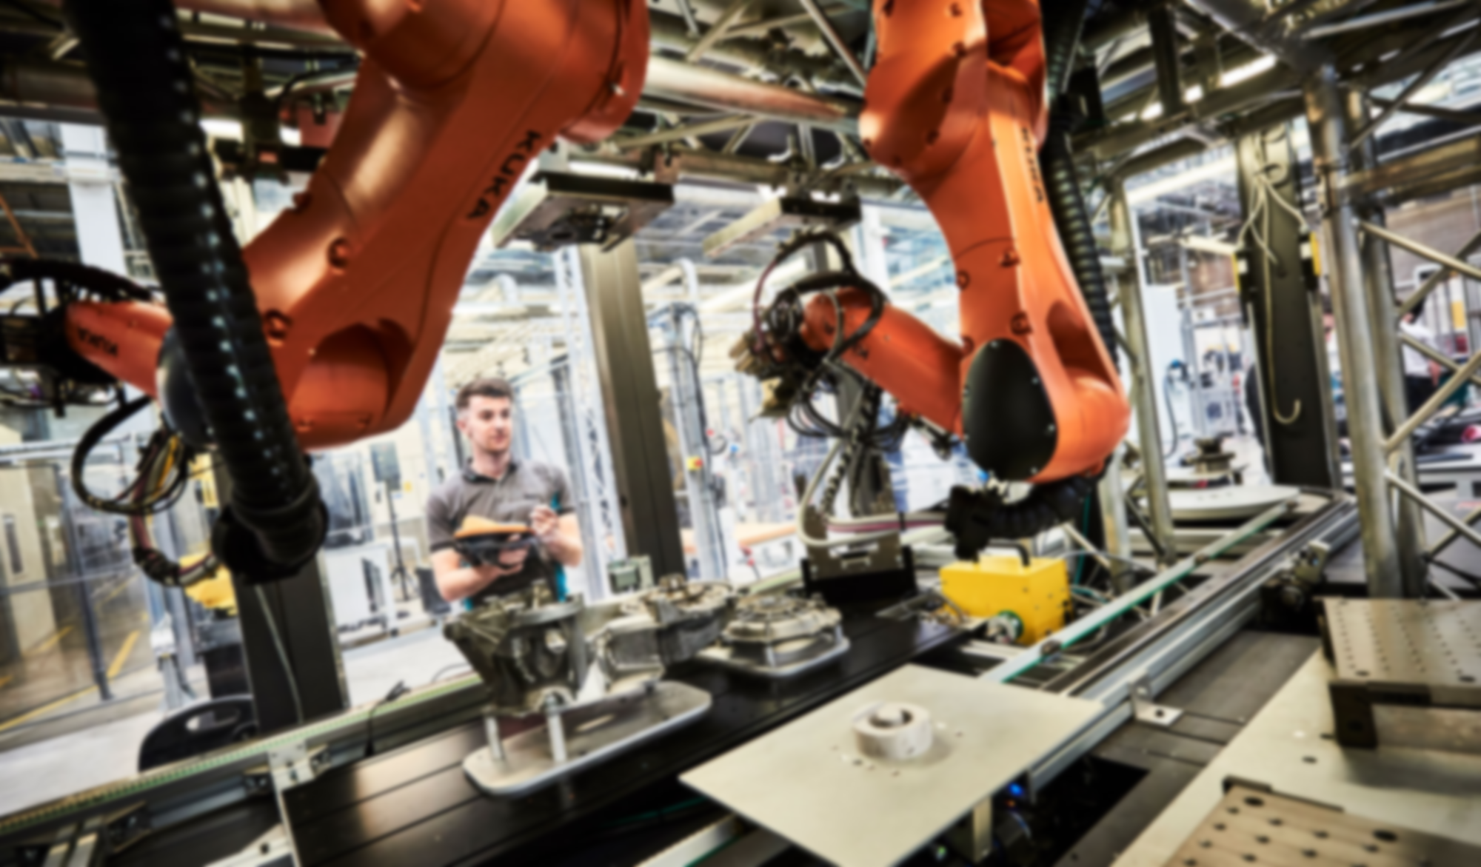
Классификация современных роботов. Виды роботов, их функции и назначение.

Slide 11
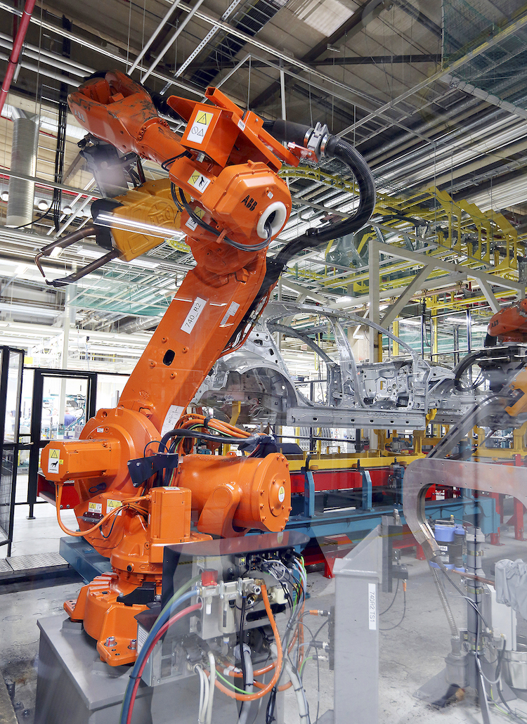
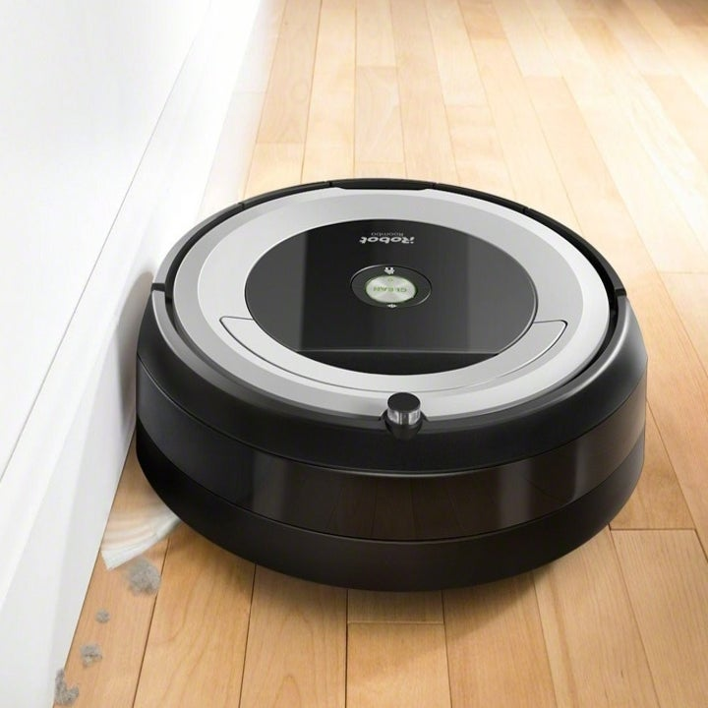
Группы роботов:
Стационарные - роботы на фундаменте, которые обычно используются в промышленности, на линиях сборки и сварки кузовных деталей автомобилей.
Мобильные - роботы, которые могут перемещаться, как робот-пылесос всюду, и выполнять работу везде, куда смогут добраться.

Slide 12
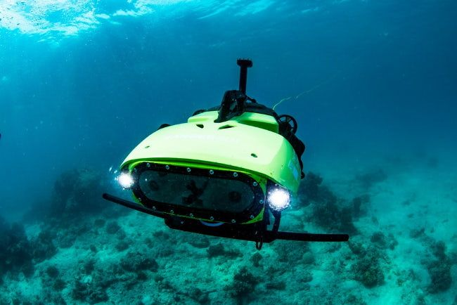
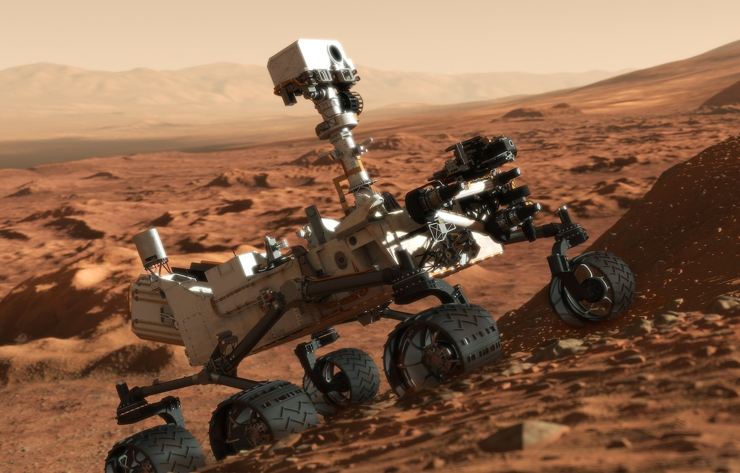
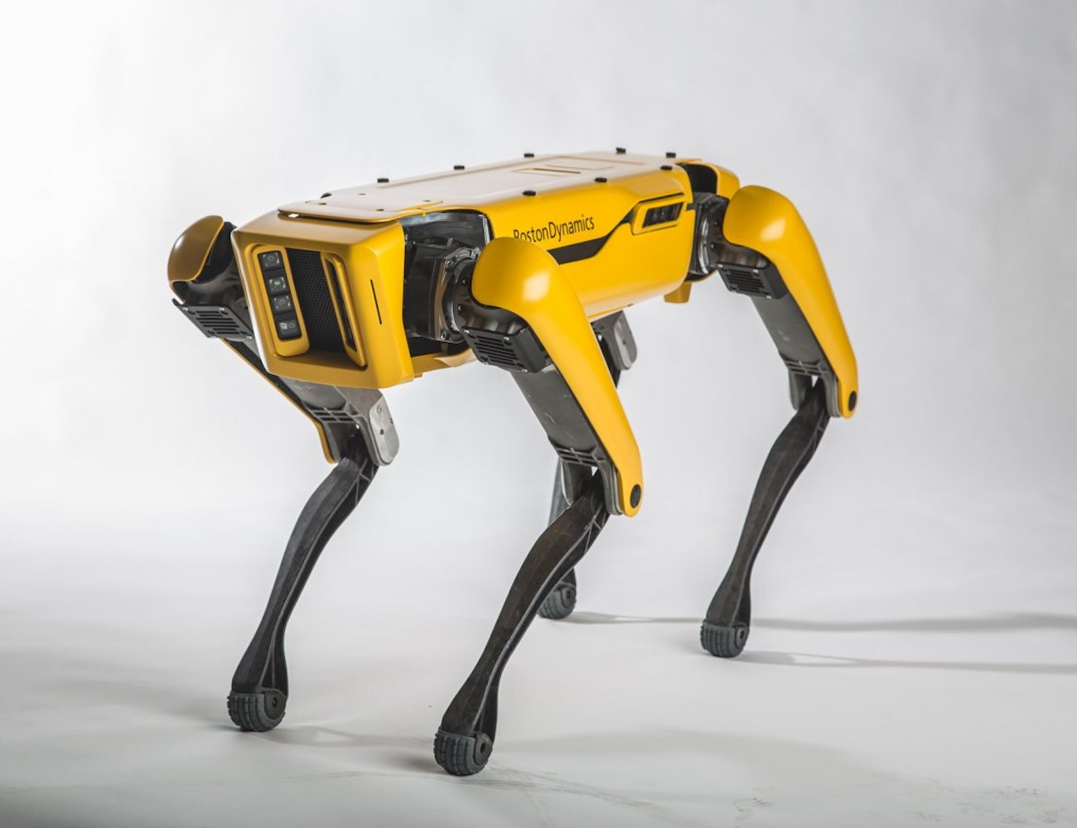
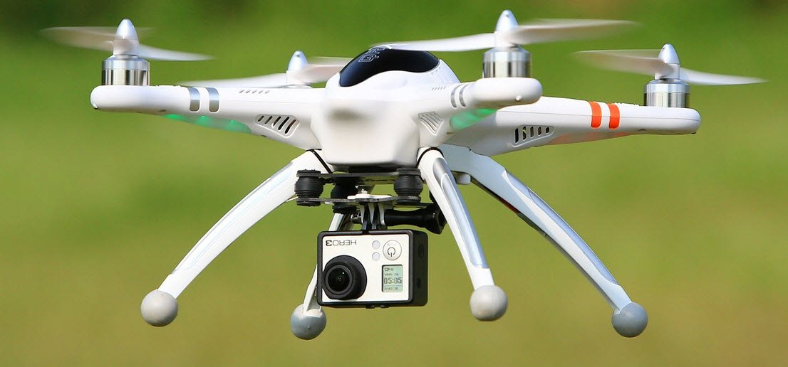
Мобильных роботов можно разделить по способу передвижения на следующие виды:
плавающие
передвигающиеся на
колёсах или гусеницах
летающие
шагающие

Slide 13
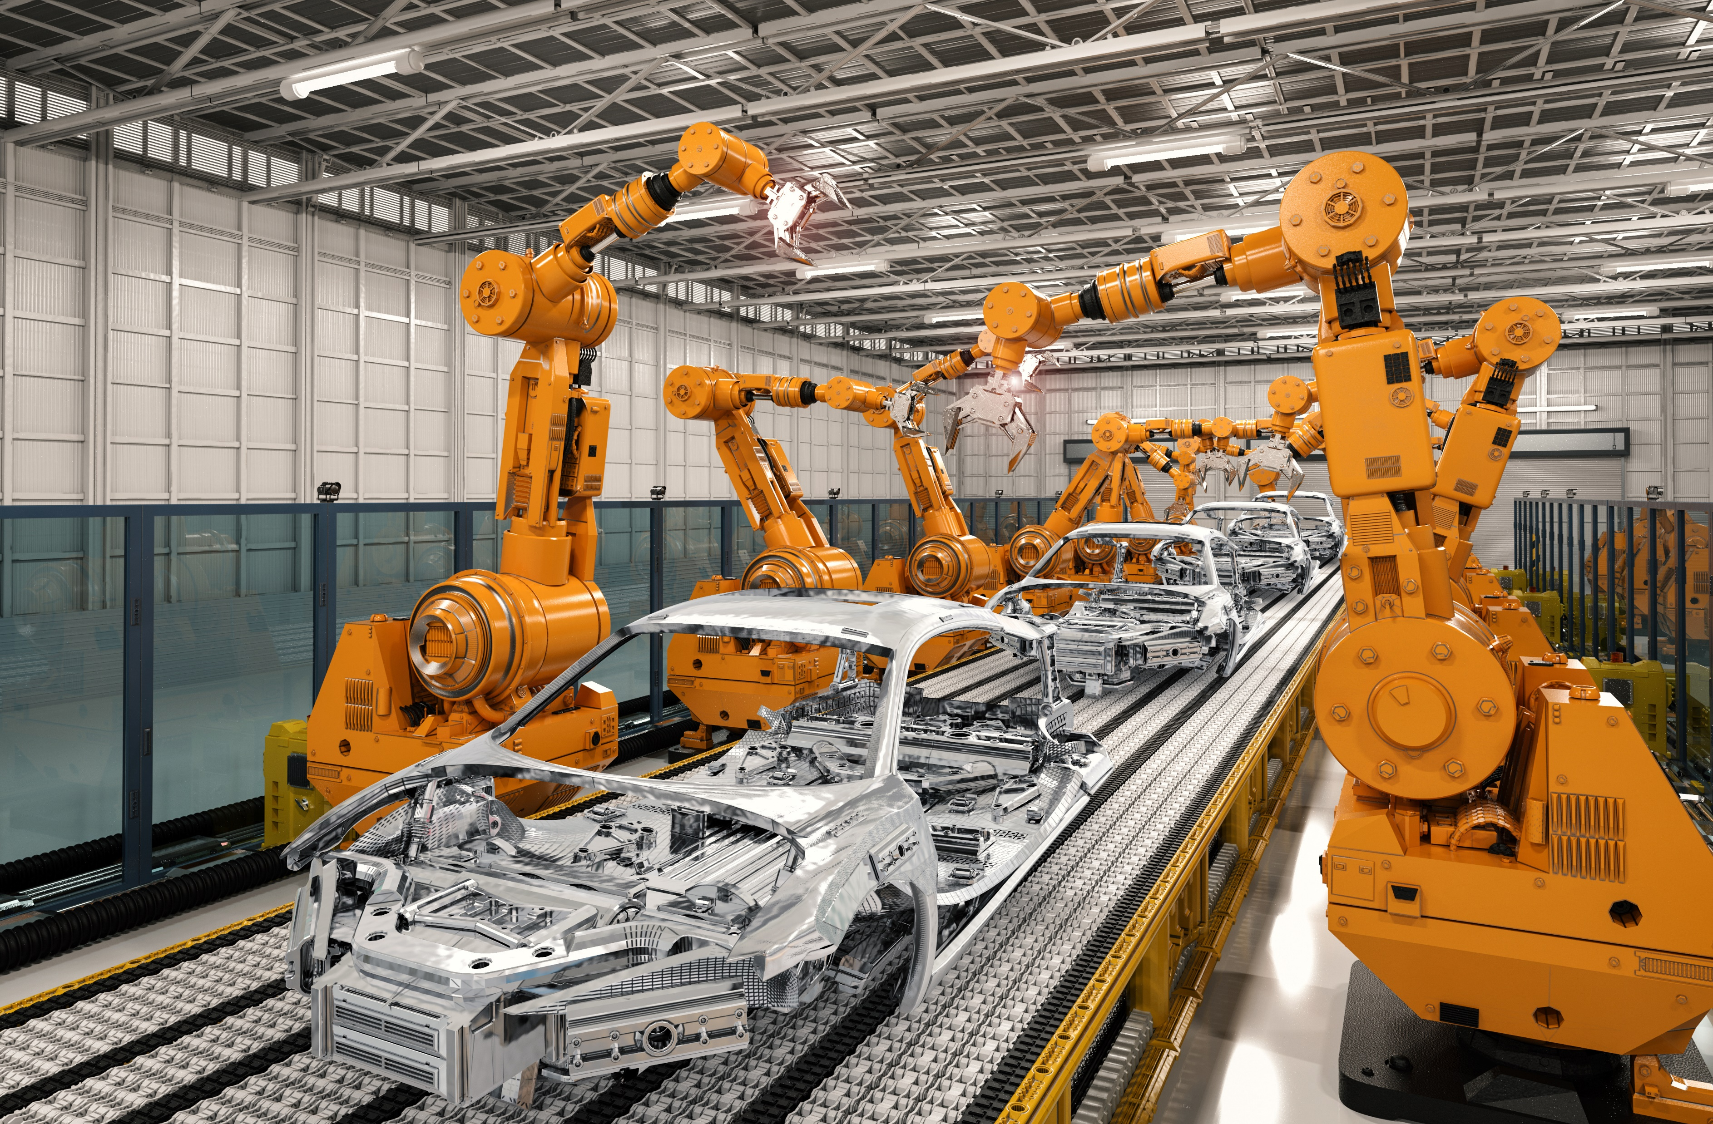
Промышленные роботы
сборочная линия с промышленными роботами

Slide 14
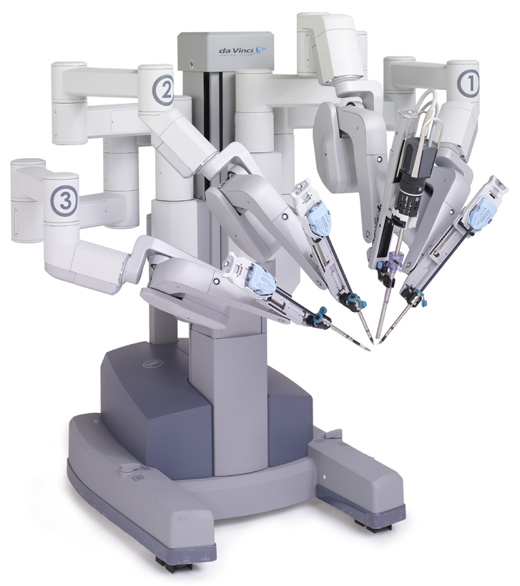
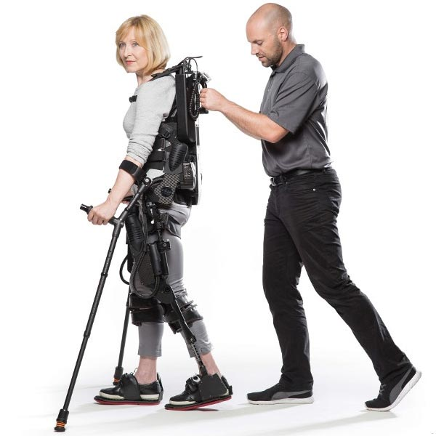
Медицинские роботы
робот для хирургических
операций
экзоскелет

Slide 15
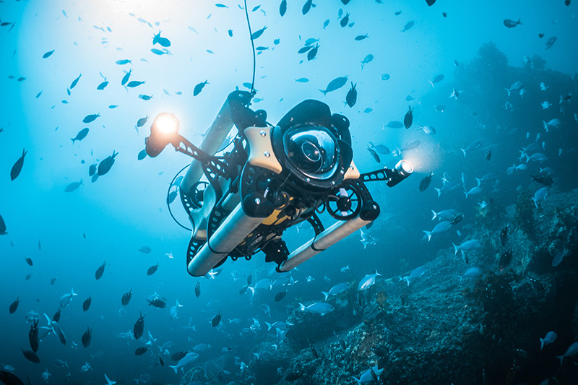
Подводные роботы

Slide 16
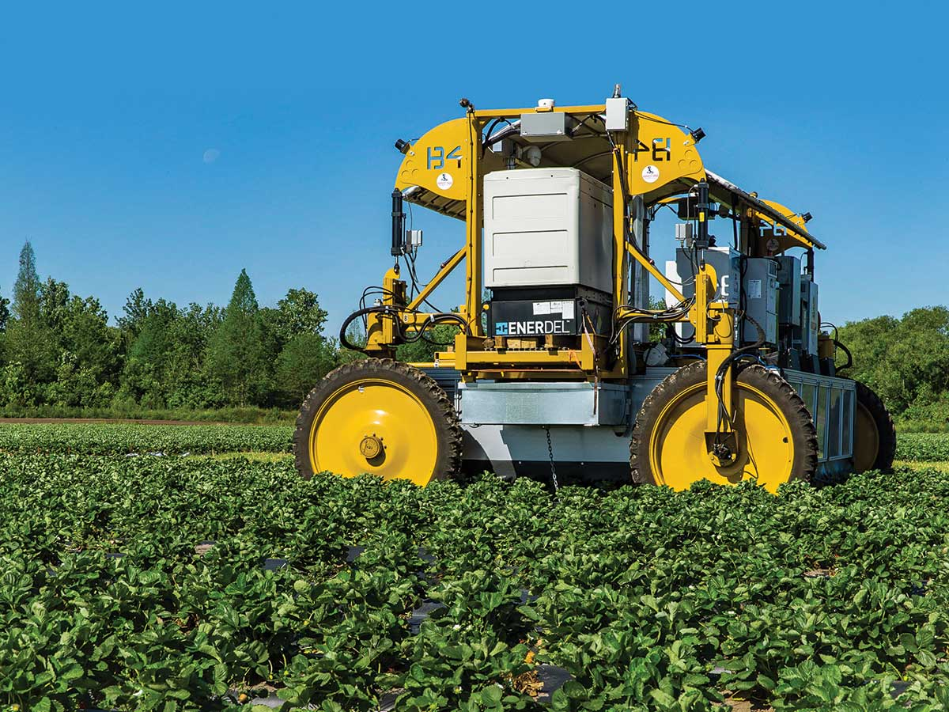
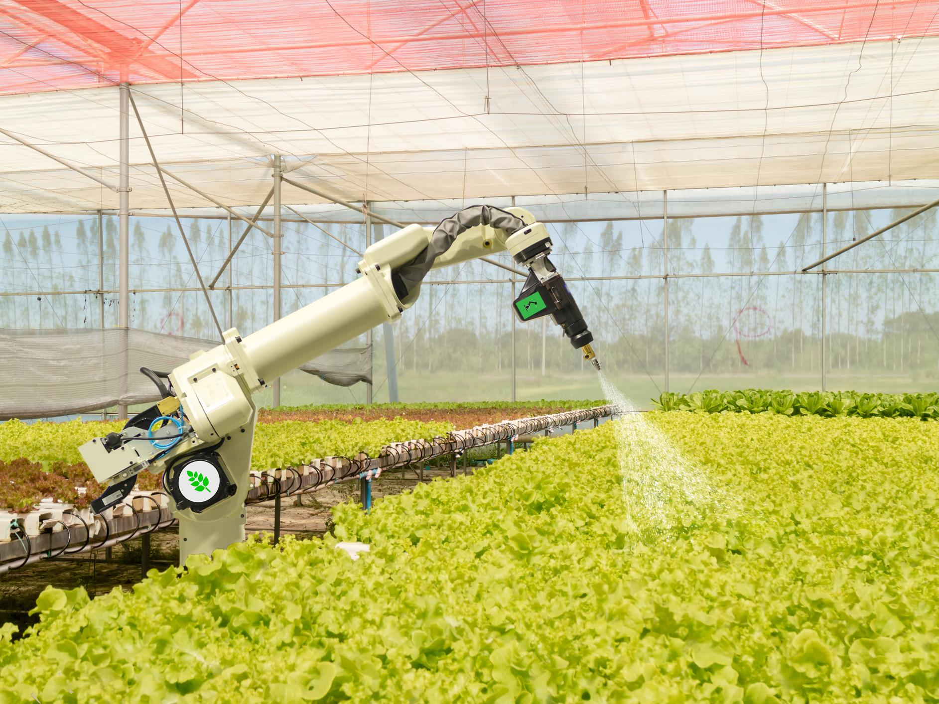
Сельскохозяйственные роботы
роботы, используемые в растениеводстве

Slide 17
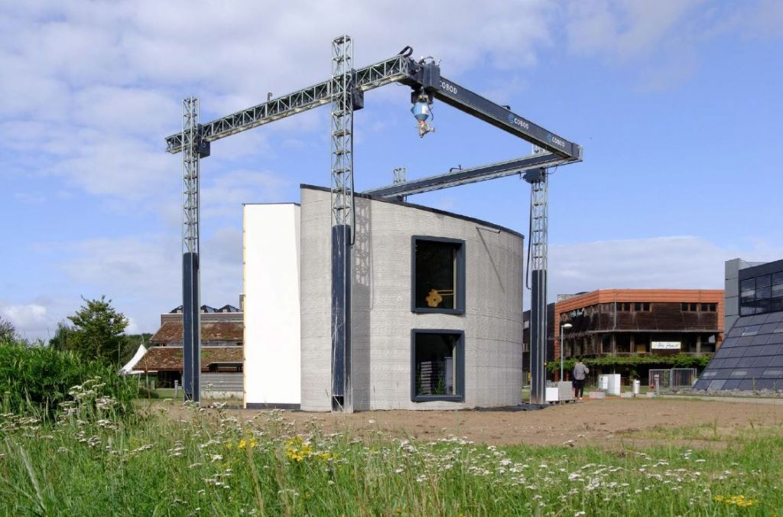
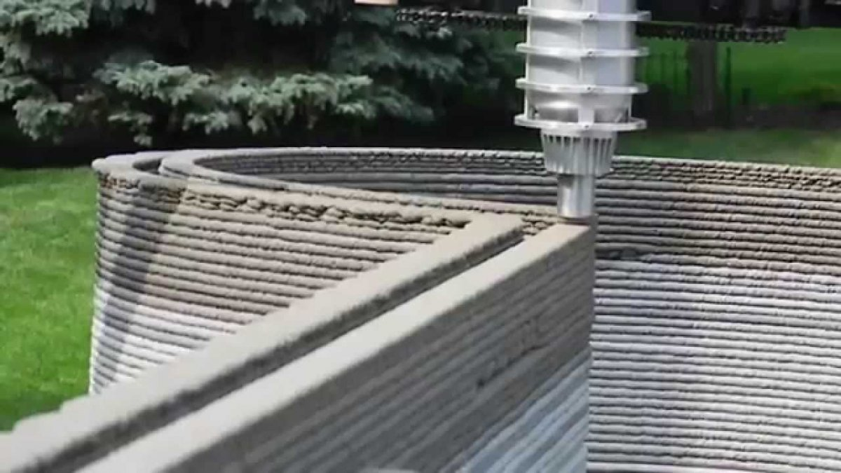
Строительные роботы
строительный 3D-принтер

Slide 18
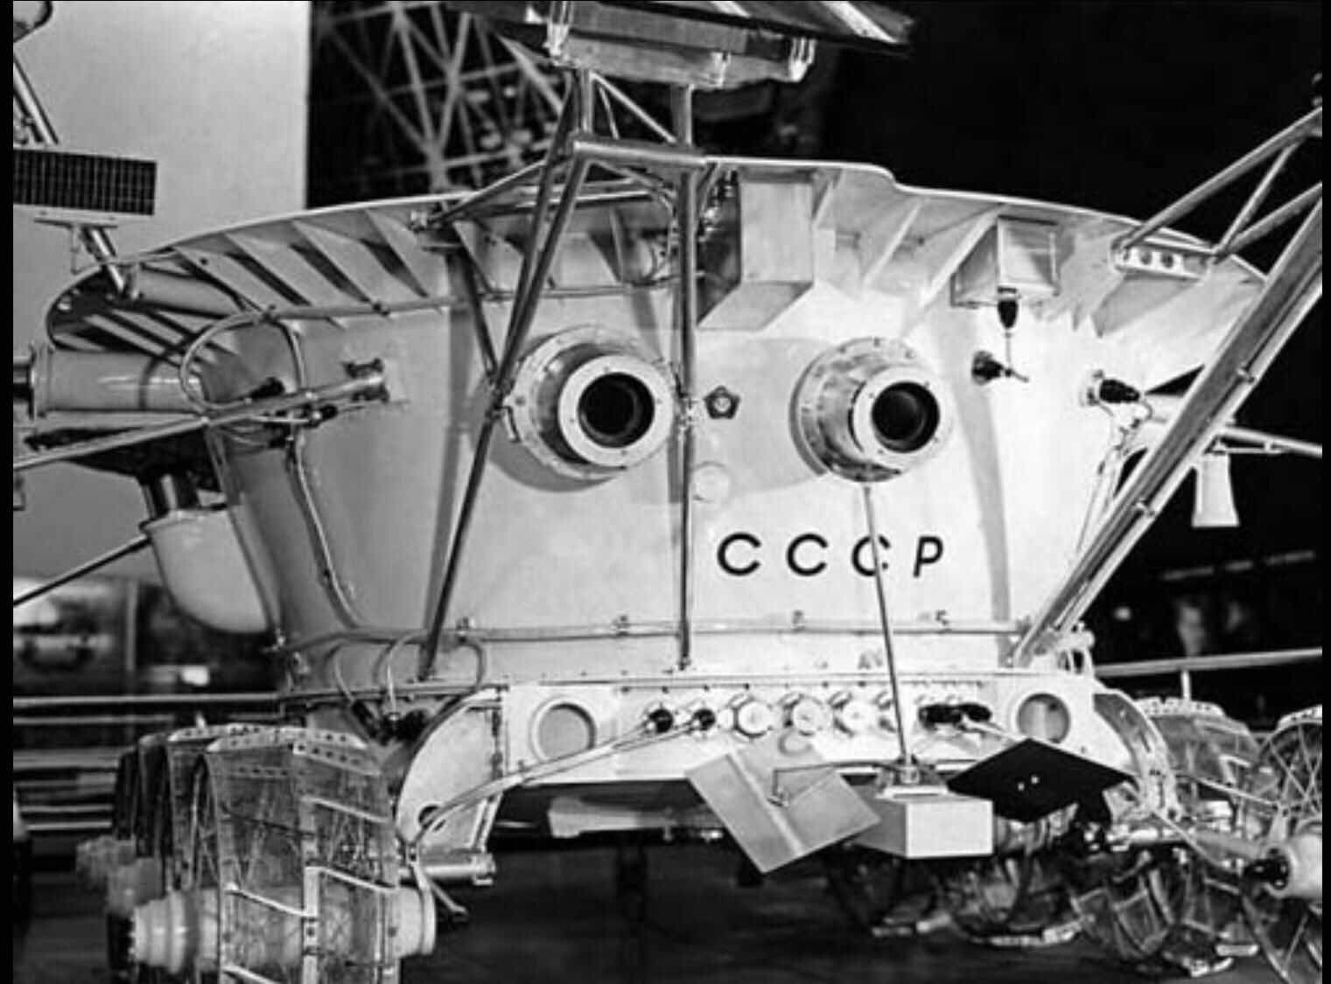
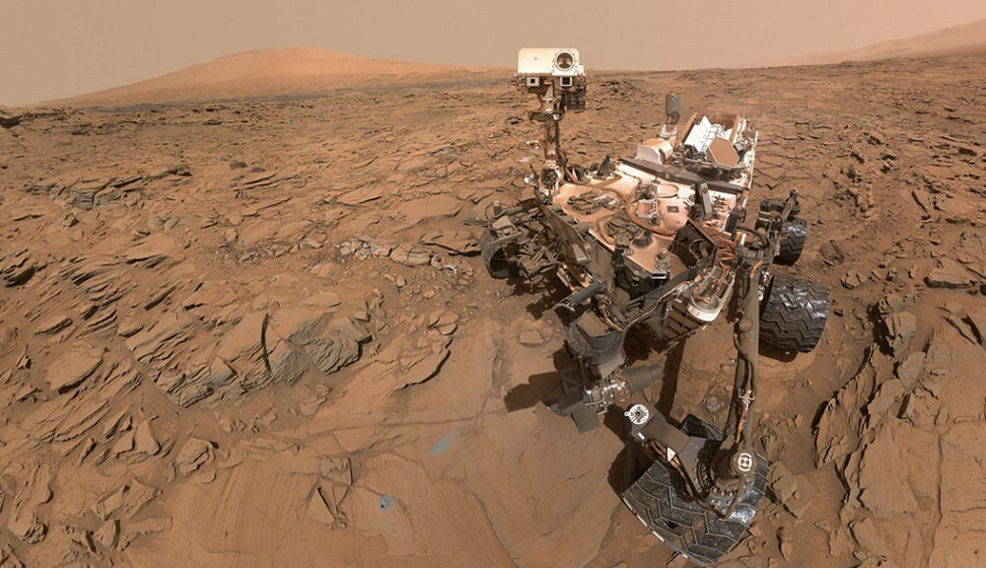
Космические роботы
американский марсоход
«Кьюриосити» («Curiosity»)
советский луноход

Slide 19
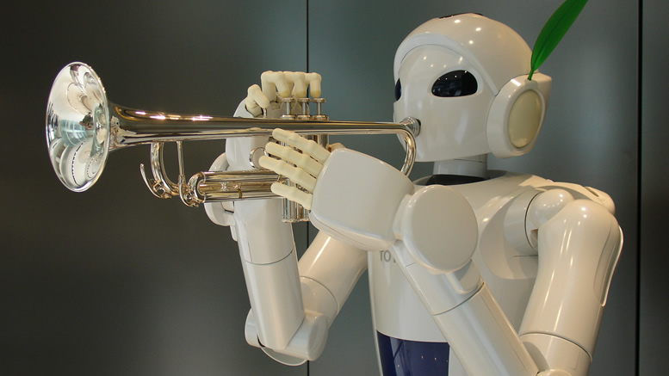
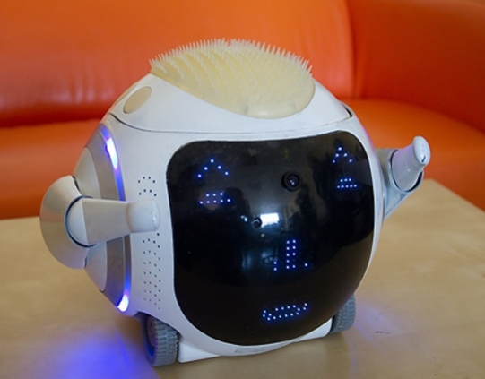
Сервисные роботы
робот-музыкант
робот-пылесос
робот-телеприсутствия
обучающий робот-колобок

Slide 20
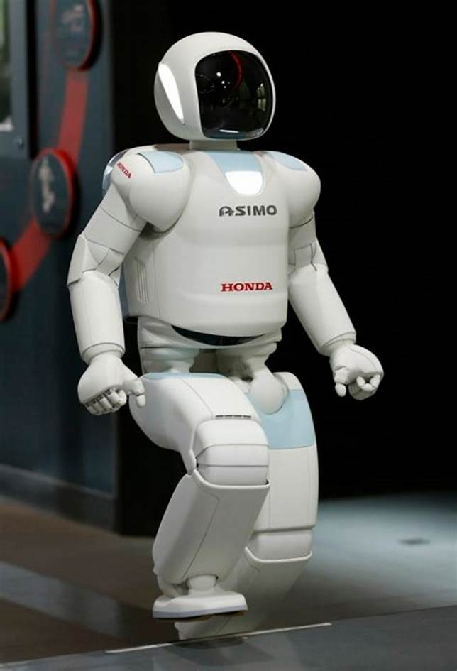
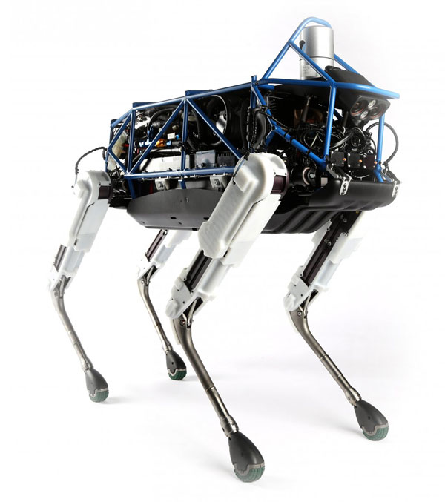
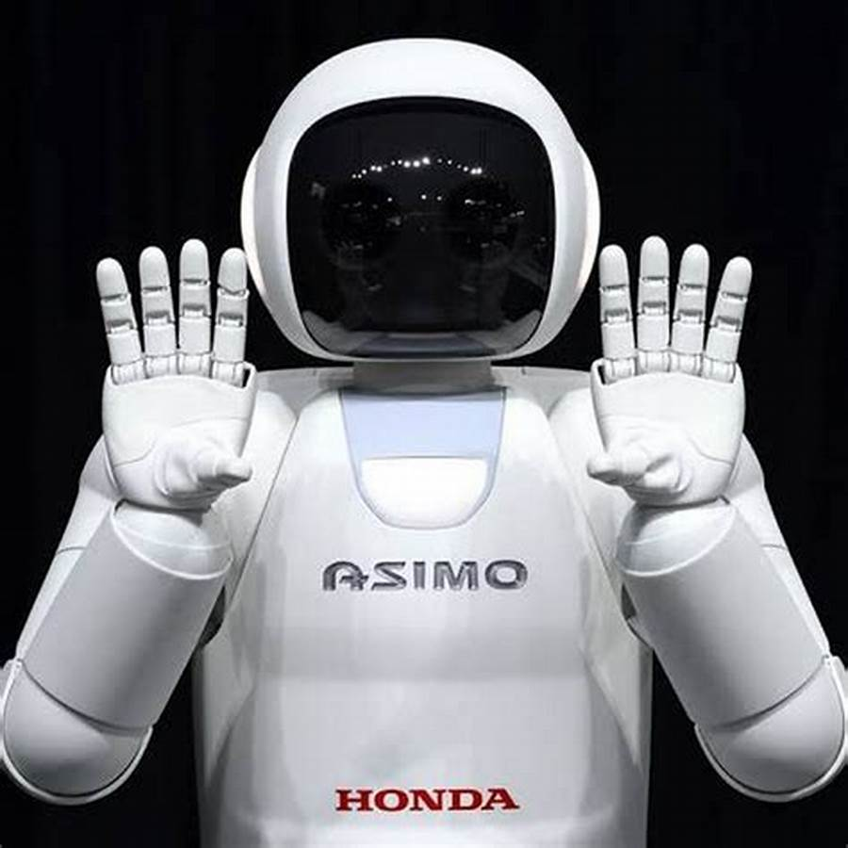
По способу перемещения сервисных роботов можно разделить на колёсные, или гусеничные, и шагающие.
робот-шагающий мул
от Boston Dynamics
японский робот Асимо

Slide 21
Вопросы и задания
1. Какую систему классификации вы можете предложить для роботов?
2. Каких роботов целесообразно использовать для работы на конвейере автомобильного предприятия (шагающих, стационарных, мобильных)? Объясните, почему вы сделали такой выбор.
3. Какими должны быть подводные роботы: управляемые по программе (автономных) или управляемые дистанционно? Почему?
4. Как называется наука о применении в технических устройствах принципов организации, функций и структур живой природы?
5. Что можно считать первым космическим роботом? Какие еще космические роботы вам известны?

Slide 22
Домашнее задание
Задание 1. Выберите один из типов роботов и подготовьте доклад о роботах данного типа.
Задание 2. Практическая работа. Мы познакомились с мобильными роботами, которые всё больше находят своё применение в быту, в медицине, в образовании и сфере услуг. Заполните таблицу.
Название мобильного робота по способу передвижения | Сфера использования | Специальные требования к созданию робота
Шагающий
Плавающий
Летающий

